Slide 1
Clase 259 — Defensa contra la ingeniería social
parte 12 osint e ingenieria social
Programa de Ciberseguridad Moderna

Slide 2
🎯 Objetivo
• Diseñar un programa de defensa contra la ingeniería social que combine controles técnicos, procesos
• y cultura. El alumno terminará capaz de proponer medidas anti-phishing (SPF/DKIM/DMARC, MFA
• resistente, filtros), procedimientos de verificación de identidad y un programa de concienciación
• medible, cerrando el ciclo iniciado con el ataque autorizado.

Slide 3
📚 Resultados de aprendizaje
• Al finalizar, el alumno podrá:
• Implementar autenticación de correo (SPF, DKIM, DMARC) para reducir la suplantación.
• Seleccionar controles técnicos anti-phishing y MFA resistente a phishing.
• Diseñar procedimientos de verificación de identidad para helpdesk y pagos.
• Construir un programa de concienciación con métricas de resiliencia.
• Definir un flujo de reporte y respuesta ante incidentes de ingeniería social.

Slide 4
🗺️ Temas
• 1 — Autenticación de correo
• 2 — MFA resistente a phishing
• 3 — Filtros y sandboxing
• 4 — Verificación de identidad
• 5 — Concienciación medible
• 6 — Botón de reporte
• 7 — Respuesta a incidentes SE

Slide 5
🧠 Explicación en profundidad
• La concienciación ayuda, pero ninguna persona mantiene atención perfecta. La arquitectura debe asumir mensajes convincentes, cuentas comprometidas y momentos de presión. Se combinan controles…
• Autenticación y autorización de negocio no son lo mismo. Passkeys/WebAuthn bien configuradas resisten el phishing mediante vinculación al verificador, como describe NIST SP 800-63B-4; SMS y OTP…
• Un botón de reporte conserva encabezados y mensaje original, informa al usuario y alimenta automatización. SOC deduplica campañas, busca destinatarios, bloquea indicadores y evalúa cuentas. El canal…
• Si alguien hizo clic, se determina qué se ejecutó y qué datos se entregaron. Si ingresó una contraseña, se restablece, revocan sesiones y tokens, se revisan reglas de correo y actividad posterior…
• Una víctima entrega contraseña y OTP a un proxy en tiempo real. El atacante obtiene sesión. La organización no concluye que «MFA no sirve»; identifica que ese autenticador no era resistente al…

Slide 6
📔 Glosario operativo
• Término — Definición útil
• Phishing resistance — Propiedad protocolaria que evita entregar una salida válida a un verificador impostor.
• Session revocation — Invalidación de sesiones y tokens ya emitidos.
• Callback — Verificación por un canal conocido e independiente.
• Doble control — Participación de dos autorizadores en una acción crítica.
• Triage — Clasificación inicial que determina alcance, urgencia y respuesta.

Slide 7
✅ Criterio de dominio
• El alumno domina la defensa cuando puede mapear una solicitud a controles técnicos y de proceso, diferenciar tipos de MFA, diseñar reporte y respuesta, y medir reducción de riesgo sin responsabilizar…

Slide 8
📖 Definiciones y características
• SPF/DKIM/DMARC: mecanismos DNS que autentican el correo. Característica: con DMARC en p=reject el dominio es difícil de suplantar.
• MFA resistente a phishing: factores no interceptables (FIDO2/passkeys). Característica: derrotan páginas falsas y proxies AiTM.
• Sandboxing de adjuntos/URL: detonación en entorno aislado. Característica: detecta payloads antes del usuario.
• Verificación fuera de banda: confirmar por un canal distinto al de la petición. Característica: frustra pretextos urgentes.
• Tasa de reporte: proporción de usuarios que reportan un correo sospechoso. Característica: indicador clave de cultura.
• Playbook de respuesta: guía de acciones ante un incidente. Característica: reduce el tiempo de contención.

Slide 9
🧰 Herramientas y preparación
• Correo: registros DNS SPF/DKIM/DMARC; analizadores como MXToolbox o dig.
• MFA: llaves FIDO2/passkeys; políticas de acceso condicional.
• Filtrado: pasarela de correo con sandboxing y reescritura de URL.
• Reporte: botón "Reportar phishing" integrado en el cliente de correo.
• Formación: plataforma de awareness con simulacros (enlaza con GoPhish, Clase 258).

Slide 10
🧪 Laboratorio guiado (ejercicio aplicado)
• Publica y valida SPF de un dominio de laboratorio: dig TXT tudominio.com y revisa el registro.
• Configura DMARC en modo monitor: crea dmarc con v=DMARC1; p=none; rua=mailto:... y observa los reportes.
• Endurece a p=quarantine y luego p=reject tras validar que el correo legítimo pasa.
• Diseña un procedimiento de verificación fuera de banda para el helpdesk (reseteos de contraseña).
• Redacta un procedimiento antifraude para pagos: doble aprobación y verificación por canal conocido.
• Define el flujo del botón de reporte: destino, triage y retroalimentación al usuario.
• Construye un plan de concienciación trimestral con simulacros y métricas.

Slide 11
✍️ Ejercicios
• Explica cómo DMARC p=reject frustra un ataque de suplantación de dominio.
• Compara MFA por SMS vs. FIDO2 frente a un ataque AiTM.
• Diseña 5 preguntas de verificación de identidad robustas para el helpdesk.
• Propón métricas de un programa de awareness más allá de la tasa de clic.
• Redacta el mensaje de retroalimentación positiva a quien reporta un phishing.
• Elabora un playbook de contención para credenciales comprometidas.

Slide 12
📝 Reto verificable
• Entrega un plan de defensa contra ingeniería social que cubra: autenticación de correo, MFA
• resistente, verificación de identidad, programa de concienciación con métricas y playbook de
• respuesta.
• Criterio de aceptación: el plan incluye configuración DMARC verificable, al menos un control por
• cada vector (phishing, vishing, pretexting) y métricas que midan resiliencia, no solo víctimas.

Slide 13
⚠️ Errores comunes
• DMARC rompe correo legítimo — Se pasó a reject sin monitorizar. Empieza en p=none, analiza y sube gradualmente.
• MFA por SMS eludido — Vulnerable a AiTM/SIM swap. Migra a FIDO2/passkeys.
• Usuarios no reportan — No hay botón o hay miedo a represalias. Facilita el reporte y refuerza positivamente.
• Awareness sin efecto — Formación anual aburrida. Usa simulacros frecuentes y feedback inmediato.
• Helpdesk resetea sin validar — Falta verificación fuera de banda. Implanta preguntas y canal alternativo.

Slide 14
❓ Preguntas frecuentes
• ❓ ¿DMARC elimina el phishing?
• Reduce la suplantación de tu dominio, no los correos de dominios parecidos (typosquatting). Es una
• capa, no la solución completa.
• ❓ ¿Basta con formar a la gente?
• No. La concienciación es una capa junto a controles técnicos. Culpar solo al usuario es un antipatrón;
• diseña sistemas que fallen de forma segura.
• ❓ ¿Qué MFA resiste el phishing?

Slide 15
🔗 Referencias
• NIST SP 800-50 — Awareness and Training. <https://csrc.nist.gov/pubs/sp/800/50/final>
• DMARC.org. <https://dmarc.org/>
• FIDO Alliance — Passkeys. <https://fidoalliance.org/passkeys/>
• CISA — Avoiding Social Engineering and Phishing. <https://www.cisa.gov/>
• ENISA — Cybersecurity awareness. <https://www.enisa.europa.eu/>
• NIST SP 800-63B-4 — Authenticator and Verifier Requirements. <https://pages.nist.gov/800-63-4/sp800-63b/authenticators/>

Slide 16
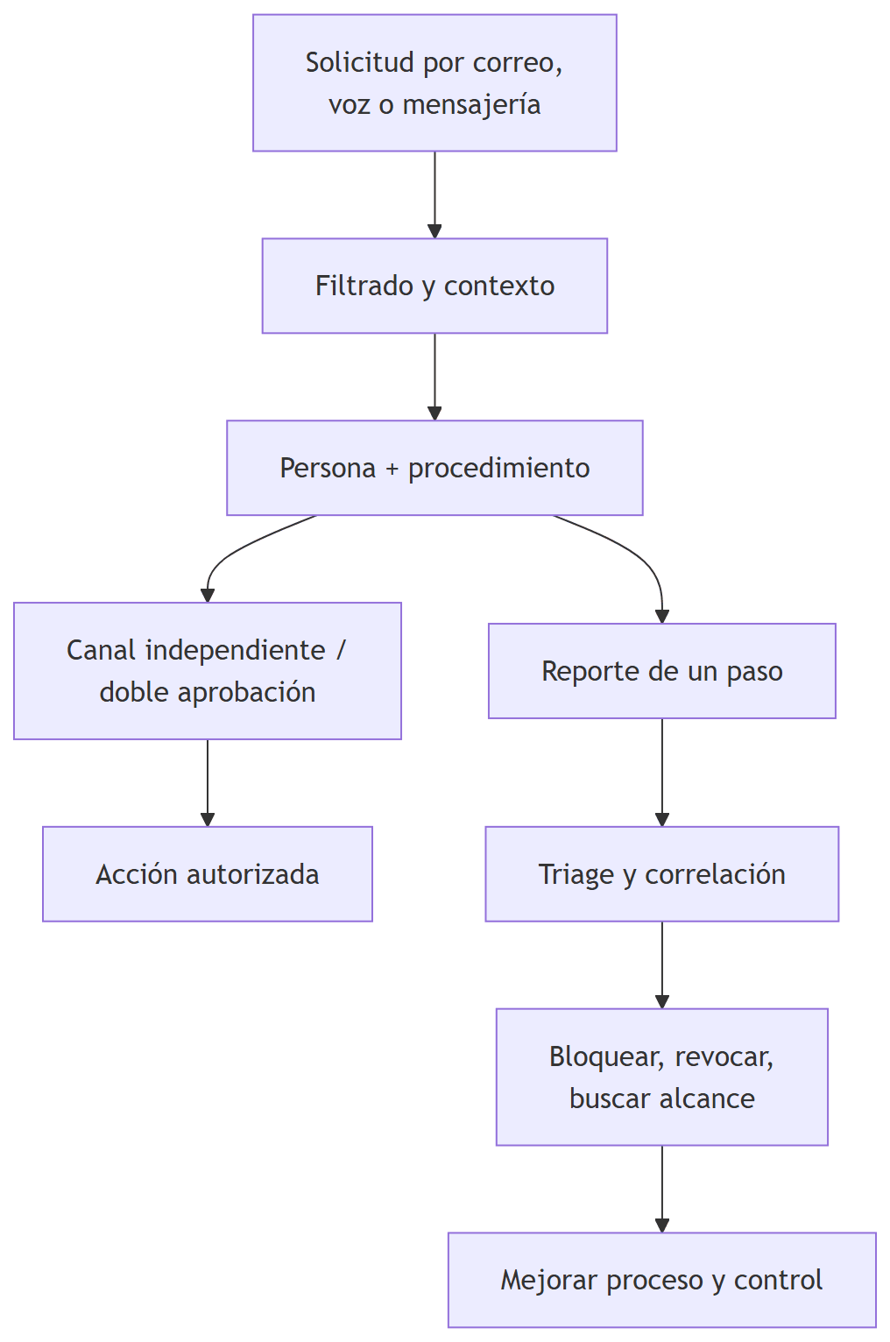
Diagrama de la clase

